Slide 1
SP1장. 스프레드쉬트의 개요

Slide 2
INDEX
1. 스프레드쉬트의 개념
2. 엑셀의 화면구성
3. 워크시트 구성 요소
4. 도구 모음
5. Excel 옵션 설정하기

Slide 3
1. 스프레드쉬트의 개념
각종 계산 및 업무에 필요한 데이타분석 및 통계처리 등 수치와 관련된 업무처리를 쉽게 작성해주는 프로그램을 의미 한다.
기능
문서작성, 수치계산, 데이타관리, 차트작성, 매크로

Slide 4
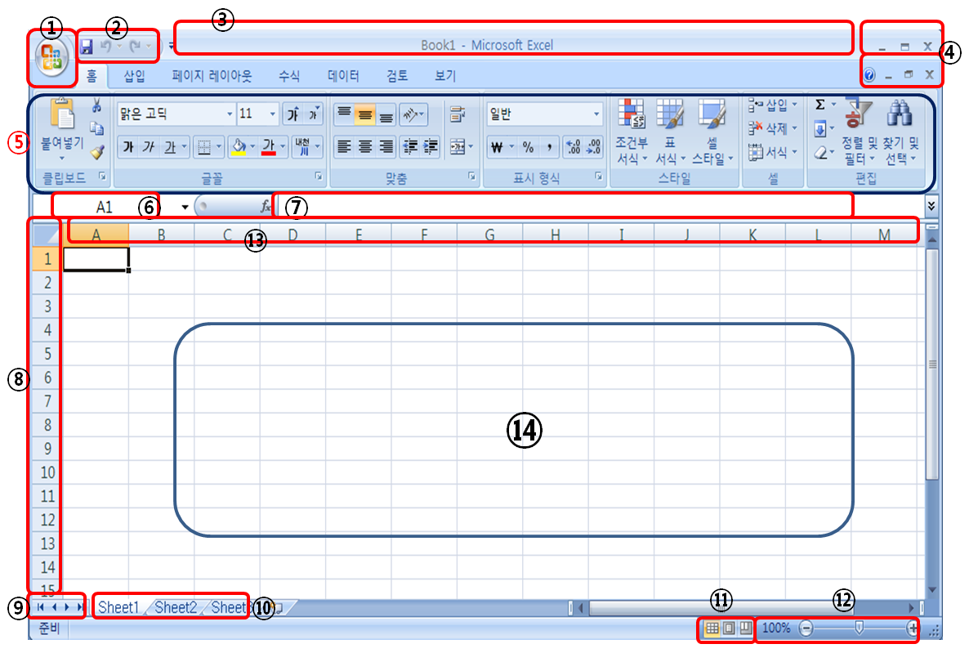
2. 엑셀의 화면구성
①Office 단추
②빠른 실행 도구모음
③제목표시줄
④창조절단추
⑤리본메뉴
⑥이름상자
⑦수식입력줄
⑧행머리글
⑨이동버튼
⑩워크시트 탭
⑪보기바로가기
⑫확대/축소 슬라이드
⑬열머리글
⑭워크시트

Slide 5

1) Office 단추
엑셀 2007이전 버전의 [파일]메뉴에 상응하는 단추이다.
[새로만들기], [열기],[저장] 등의 메뉴와 엑셀 옵션을 지정할 수 있는 [Excel 옵션]단추, 엑셀 종료를 위한 [Excel 끝내기]단출 구성됨.
빠른실행도구모음에 해당명령을 추가할 수 있다.

Slide 6

2) 빠른 실행 도구모음
자주 사용하는 도구를 빠르게 실행할수 있는 도구모음으로 저장, 실행취소, 다시실행으로 구성되어 있다.
우측 작은버튼( )을 이용해 사용저지정으로 목록을 추가할수 있으며,
엑셀 옵션 단추( )를 눌러 목록에 추가 할 수도 있다.

Slide 7
3) 제목표시줄
문서의 파일 이름과 프로그램이름이 표시되는 곳이다.
문서를 저장하지않은 경우 ‘BooK1’,’Book2’등으로 디폴트 이름이 표시된다.
오피스 2007버전의 엑셀 확장자는 .xlsx 이다.

Slide 8
4) 창조절단추
모든 윈도우용 응용프로그램은 윈도우 형태로 실행되기 때문에 실행되는 창을 조절하기 위한 조절 단추이다.
최소화 단추 : 창을 시작표시줄에 목록 상태로 둔다.
창복원 단추 : 부분창 상태로 둔다.
최대화 단추 : 전체창 상태로 둔다.
닫기단추 : 실행창을 종료한다.

Slide 9
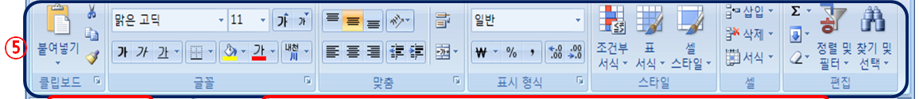
5) 리본메뉴
엑셀 2007의 새로운 메뉴이다. [홈],[삽입],[페이지레이아웃] 등등의 메뉴로 시작되며 각가의 개체를 선택할때마다 [서식][디자인]등의 추가 메뉴들이 활성화된다.
각 탭은 관련 있는 명령들을 묶어서 그룹으로 구성되어있다.
각 그룹의 [추가옵션] 버튼( )을 클릭하여 추가옵션을 설정할 수도 있다.

Slide 10

6) 이름상자
현재 셀포인터가 있는 선택된 셀의 셀주소, 이름을 나타내는 곳이다.
이름상자를 이용하여 하나의 셀이나 몇 개를 묶어서 이름을 재정의 할수도 있다.
이름상자에 셀주소나 이름을 입력하면, 공다로 그 셀 위치로 이동이 가능하다.

Slide 11
7) 수식입력줄
현재 셀포인터가 있는 선택된 셀의 데이터나 수식이 표시되는 곳이다.
수식입력줄을 이용해 선택한 셀의 데이터나 수식을 입력, 수정할 수도 있다.

Slide 12

8) 행머리글
행(줄)을 나타내는 숫자가 표시되는 곳이다.
행의 번호는 1부터 시작해서 1,048,576까지 있다.(엑셀 2003버전은 65,535 까지만 있다.)
Ctrl + ↓ 키를 눌러 가장 마지막 행으로 이동이 가능하다.

Slide 13

9) 이동버튼
기본 워크시트의 개수는 3개 이지만 워크시트의 탭을 다 보여질수 없을 만큼 워크시트의 수가 많이 생성된 경우에 보이지않는 워크시트의 목록을 볼수 있다.
워크시트의 목록을 하나씩 이동하거나, 한꺼번에 시작과 끝으로 이동도 가능하다.

Slide 14

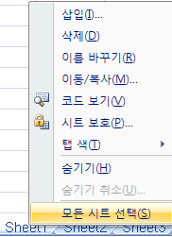
10)워크시트 탭
워크시트의 이름이 탭형식으로 나타나는 곳이다.
기본적으로 3개의 탭이 생성되며, 추가할수도 있다.
각 시트의 탭에 마우스를 가져가 마우스의 오른쪽 버튼을 눌러 나오는 빠른 메뉴의 창에서 삽입,삭제, 이름 바구기등등을 할 수 있다.

Slide 15

11) 보기바로가기
문서보기 기능의 아이콘으로 구성됨.
기본( ), 페이지레이아웃( ), 페이지 나누기 미리보기( )등으로 구성되어 있다.

Slide 16
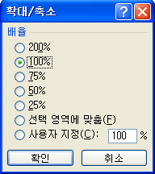
12) 확대/축소 슬라이드
시트 화면의 확대 축소를 위한 슬라이드 부분이다.
시트화면의 확대/축소 비율이 퍼센트 형식으로 표시된다.
[확대/축소]를 클릭하면 시트화면의 확대/축소 비율을 지정할수 있는 확대/축소 창이 나타난다.

Slide 17
13) 열머리글
열을 나타내기위한 문자(알파벳)가 표시되는 곳이다.
열은 세로 방향으로 A에서 XFD까지 16,384개의 열이 존재한다.(2003버전은 256개이다)
Ctrl+→을 눌러 마지막행으로 이동할 수 있다.

Slide 18
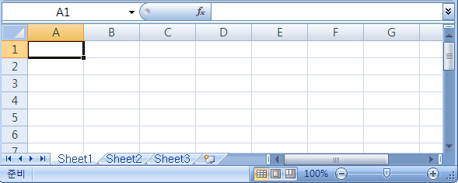
14) 워크시트
엑셀 2007버전의 실질적인 작업공간이다.
16,384개의 열과 1,048,576개의 행으로 구성되었다.
데이터를 입력하거나 계산이 이루어진다.

Slide 19
3. 워크시트 구성 요소
1) 셀(Cell)
행과 열이 교차되면서 만들어지는 사각공간
실제로 수식,데이터등이 입력되는 곳이다.
2) 셀포인터
현재 작업이 이루어지는 셀을 인식시키는 굵은 검정 사각형의 커서
셀포인터가 위치한 곳에 데이터가 입력된다.
마우스나 방향키 등을 이용해 셀포인터를 이동시킬수 있다.

Slide 20
4. 도구 모음1)리본메뉴-홈탭
기본적인 복사하기, 붙여넣기와 글꼴, 단락맞춤, 표시형식, 스타일, 셀 삽입/삭제,정렬, 찾기/바꾸기 등의 메뉴 아이콘등이 모여 있다.

Slide 21
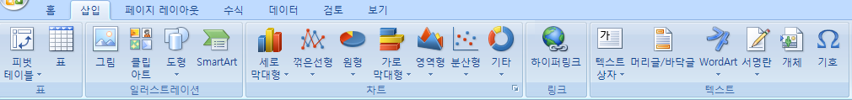
2) 리본메뉴-삽입 탭
표에 대한 편집메뉴 및 그림,클립아트,도형, SmartArt 삽입, 차트편집, 머리글/바닥글, 워드아트, 기호삽입을 위한 메뉴아이콘등이 모여 있다.

Slide 22
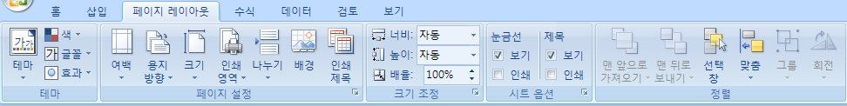
3) 리본메뉴- 페이지레이아웃 탭
테마편집 및 여백, 인쇄를 위한 용지 방향/크기등의 페이지 설정, 크기조정, 시트 옵션 및 정렬을 위한 메뉴아이콘등이 모여 있다.

Slide 23
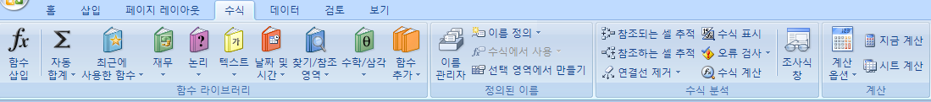
4) 리본메뉴-수식 탭
합수삽입을 위한 마법사 메뉴, 이름관리자, 수식분석, 계산 등의 메뉴 아이콘이 모여있다.

Slide 24
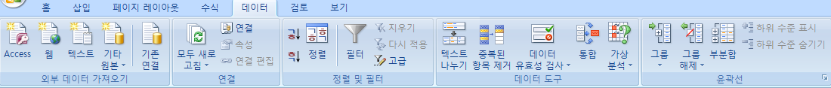
5) 리본메뉴-데이터 탭
외부데이터 가져오기 메뉴 및 연결, 정렬 및 필터, 통합, 시나리오,목표값찾기,데이터표등의 데이터분석 도구와 부분합등의 메뉴 아이콘등이 모여 있다.

Slide 25
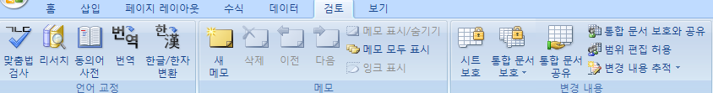
6) 리본메뉴-검토 탭
맞춤법 검사 등의 언어교정 메뉴 및 메모편집, 시트보호 등의 메뉴 아이콘등이 모여 있다.

Slide 26
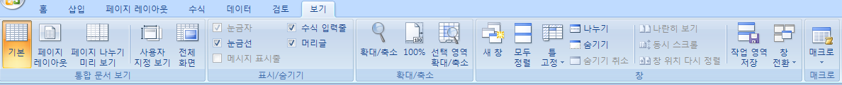
7) 리본메뉴-보기 탭
기본, 페이지레이아웃, 페이지 나누기 미리보기등의 통합문서보기 메뉴 및 확대/축소 메뉴, 트고정 메뉴, 매크로 편집등의 메뉴 아이콘등이 모여 있다.

Slide 27
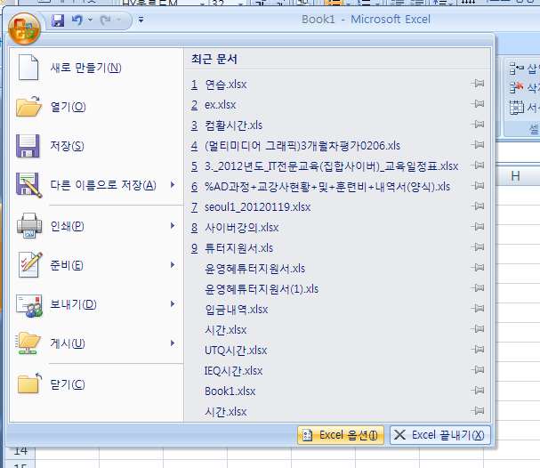
5. Excel 옵션 설정하기
Office 단추를 누르면 Excel옵션 단추가 나오는데 엑셀의 작업환경을 설정하는 곳이다.

Slide 28
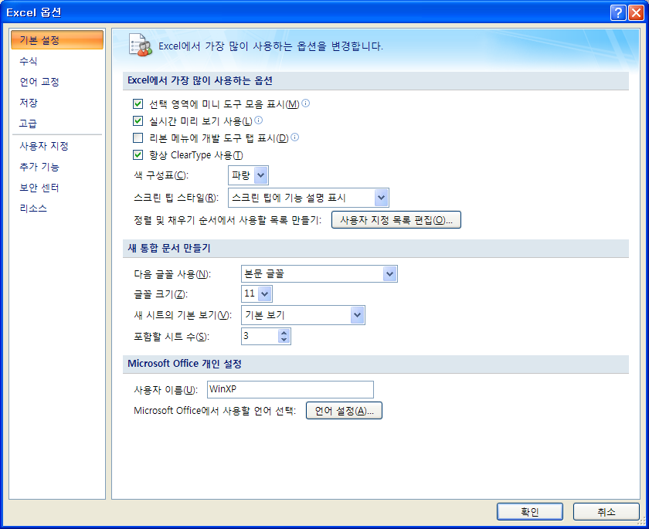
1)기본설정 탭
리본메뉴에 개발도구 탭표시
사용자 정의 목록 편집
기본문서의 글꼴, 글자크기, 기본 워크시트의 개수등 지정
사용자 이름 설정과 언어설정

Slide 29
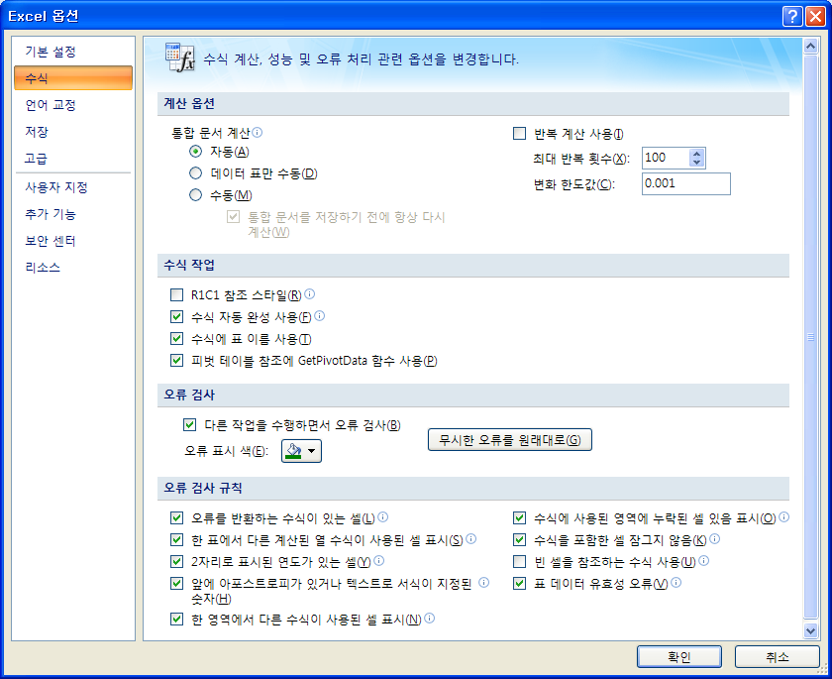
2) 수식 탭
통합문서 계산 옵션
수식작업 옵션
오류 검사 옵션
오류 검사 규칙에 대한 옵션

Slide 30
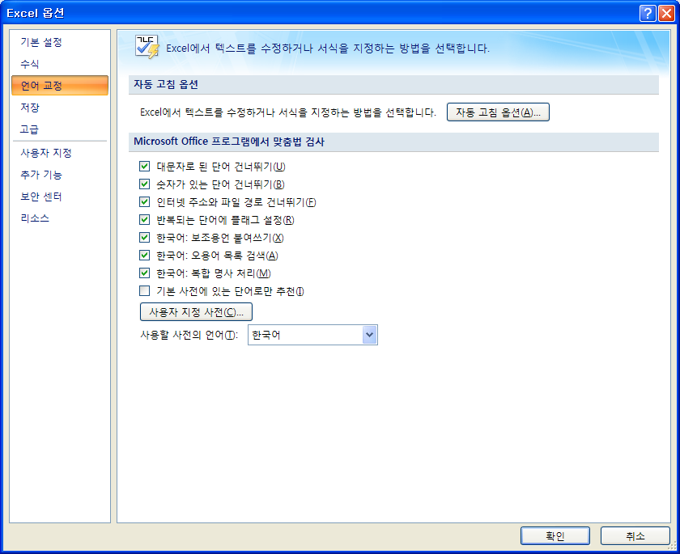
3)언어 교정 탭
자동고침옵션에 대한 내용
맞춤법검사
사용자 지정 사전

Slide 31
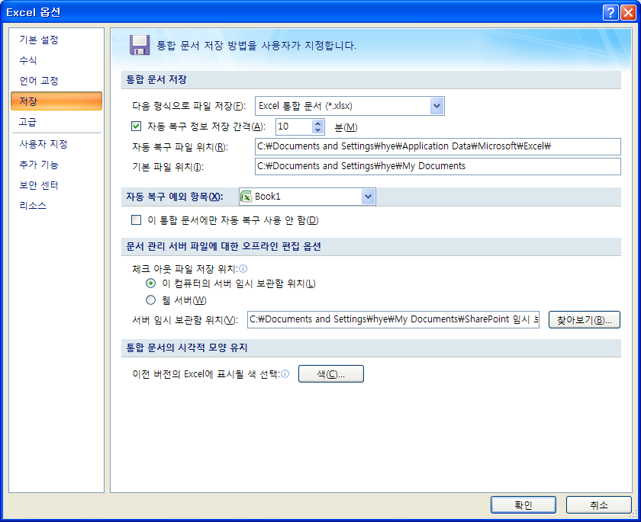
4)저장 탭
통합문서 저장에 대한 옵션(파일저장형식, 기본파일위치, 복구화일 위치,복구저장간격)
자동복구예외항목
문서관리 서버파일에 대한오프라인 편집옵션
통합문서의 시각적모양유지

Slide 32
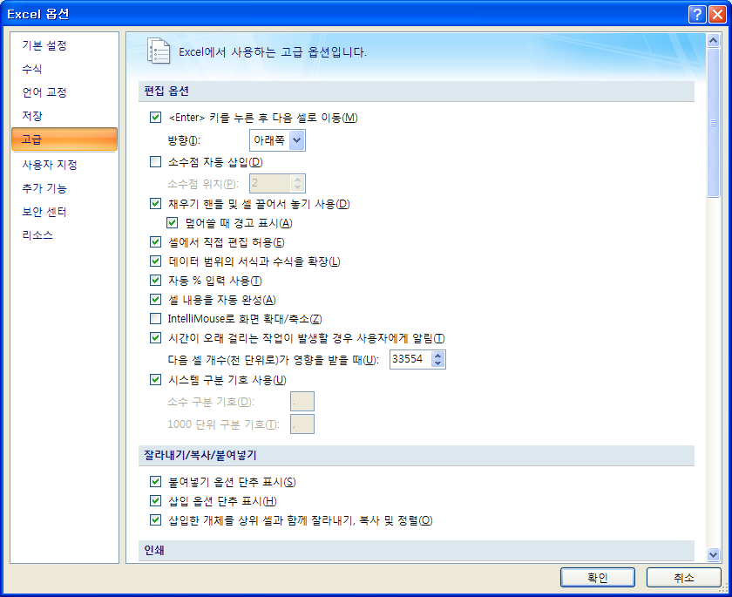
5)고급 탭
편집옵션에 대한 내용(엔터의 방향, 소수점 자동삽입,채우기핸들사용 여부, 셀내용 자동완성, 시스템구분 기호 사용 등)
잘라내기/복사/붙여넣기의 옵션

Slide 33
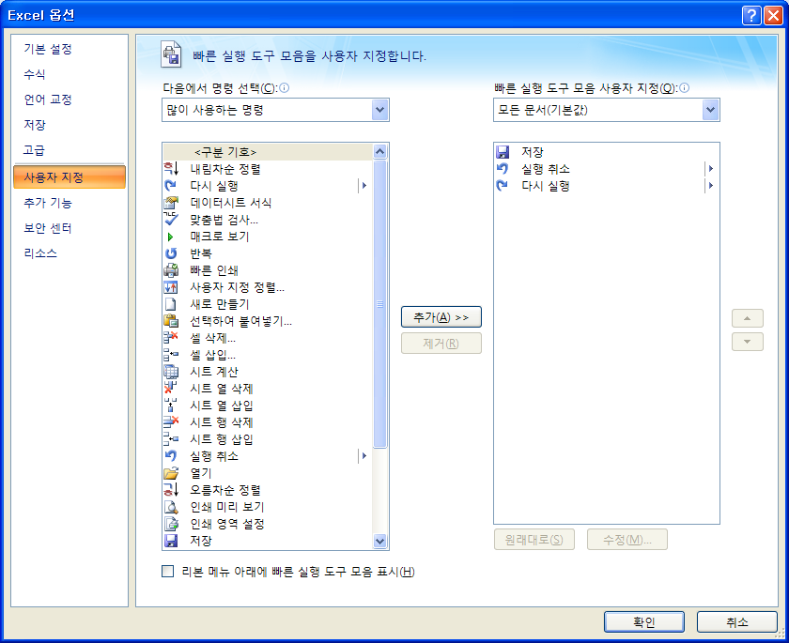
6)사용자 지정
빠른실행도구모음의 사용자 지정

Slide 34
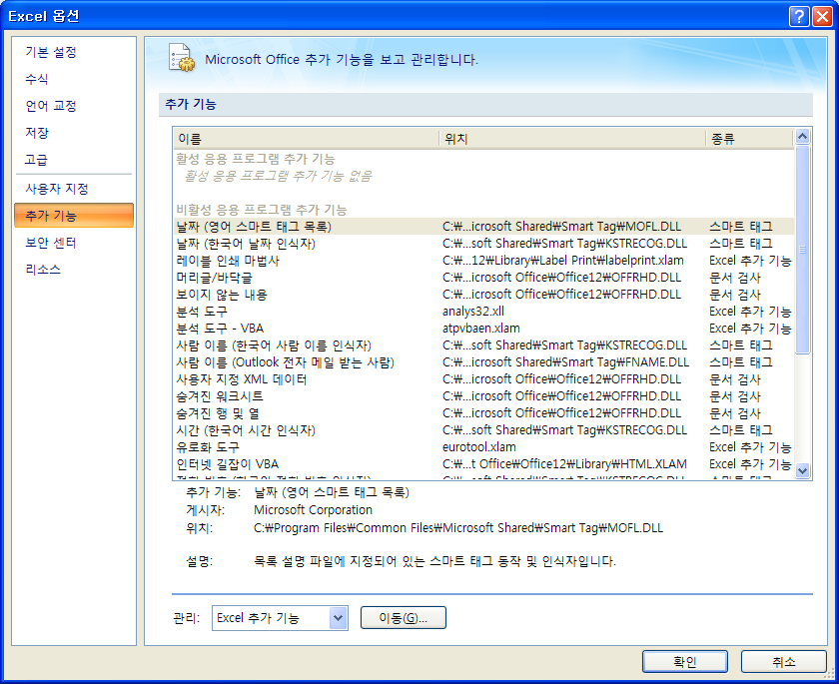
7)추가 기능
Microsoft office의 추가기능
엑셀의 추가기능

Slide 35
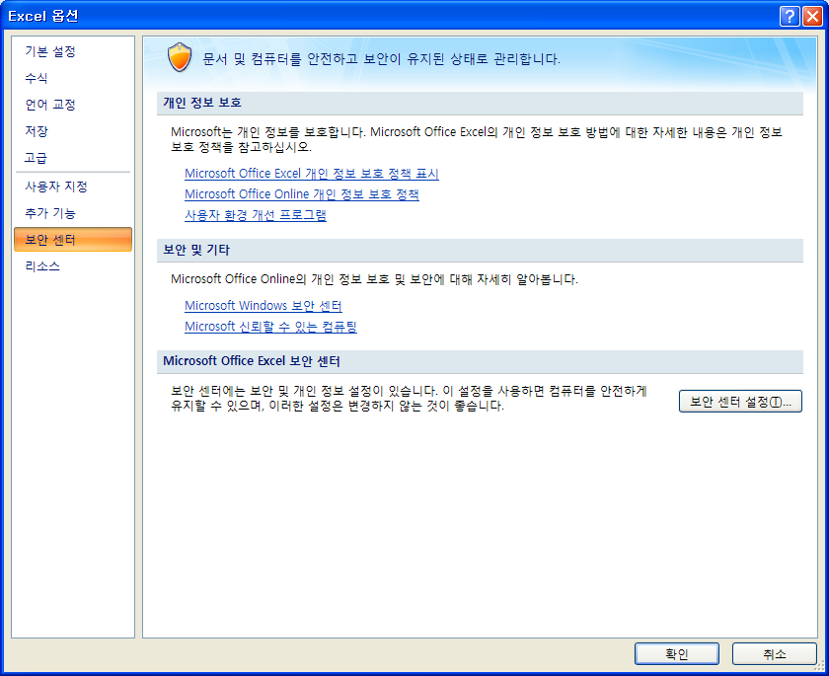
8)보안 센터
개인 정보보호에 대한 옵션
보안센터 설정

Slide 36
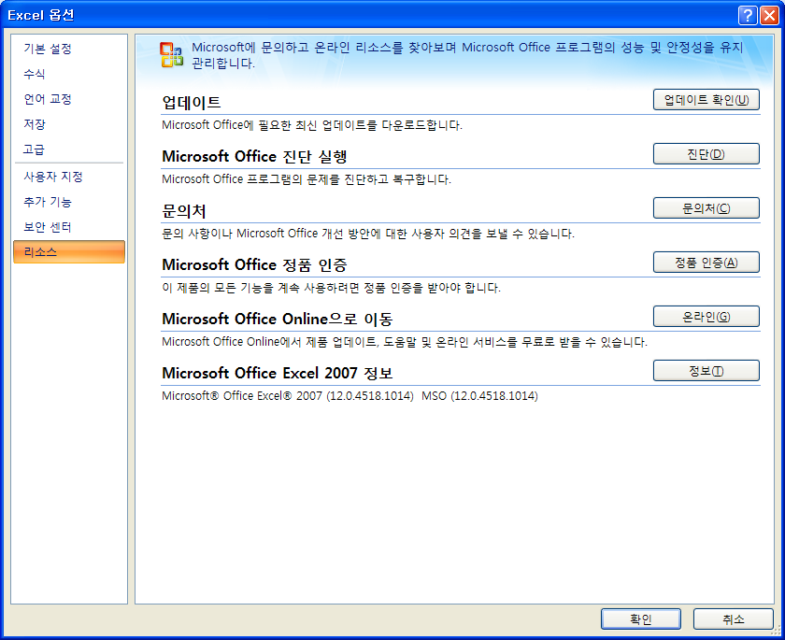
9)리소스
온라인 리소스를 찾아보며 Microsoft office 프로그램의 성능 및 안전성을 유지 관리

Slide 37
기출문제풀이(1급 2004년 4회)
다음 중 워크시트에 대한 설명 중 틀린 것은?
① 기본 워크시트는 3개의 시트로 구성되어있다.
② 행과 열이 만나는 지점을 셀이라 한다.
③ 시트는 숨기기를 할 수 없다.
④ 여러 워크시트에 동시에 같은 자료를 입력할 수 있다.

Slide 38
기출문제풀이2 (1급 2004년 4회)
워크시트나 통합 문서에서 셀 포인터 이동을 위해 자주 사용되는 바로 가는 키의 종류는 다음과 같다. 이들 중 틀린 것은?
① [Ctrl] + 화살표 키 : 현재 데이터 범위에서 해당 방향의 모서리로 이동
② [Ctrl] + [Home] : 워크시트의 시작 부분으로 이동
③ [Home] : 현재 셀이 위치한 열의 시작 부분으로 이동
④ [Ctrl] + [PageDown] : 현재 통합문서에서 다음 시트로 이동

Slide 39
정 답
1번 : ③
2번 : ③

Slide 40
정 리
1. 스프레드쉬트의 개념
2. 엑셀의 화면구성
3. 워크시트 구성 요소
4. 도구 모음
5. Excel 옵션 설정하기

